Slide 1
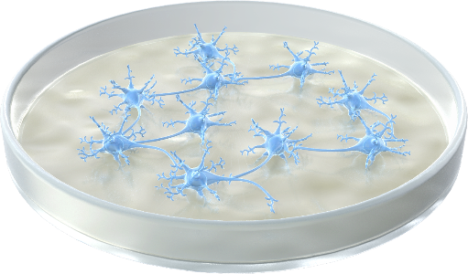
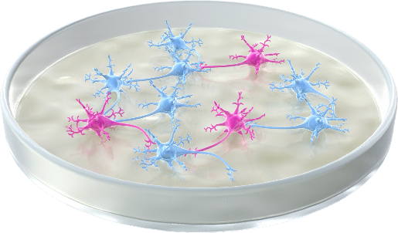
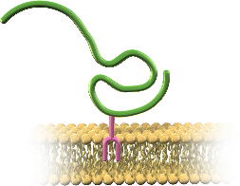
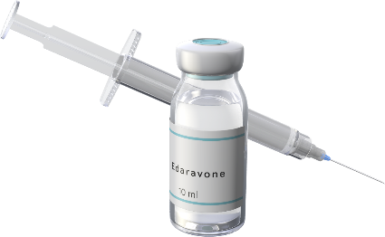
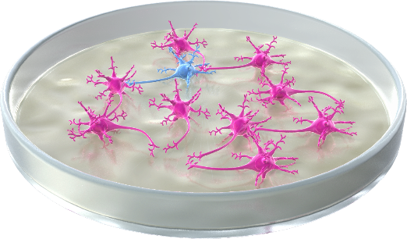
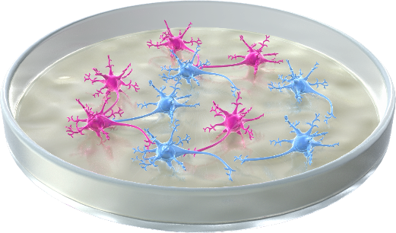
iPS細胞による疾患モデル
健常者
iPSC細胞を樹立
神経細胞へ
酸化ストレス
プリオン遺伝子
酸化ストレスに有効な薬剤
+エダラボン
本研究でのプリオン病
患者さん
iPSC細胞を樹立
神経細胞へ
酸化ストレス
プリオン遺伝子に変異
神経が救済
特殊なプリオン蛋白
全身状態
患者由来のiPS細胞では酸化ストレスに
異常に脆弱であることが判明
エダラボン
病気の進行抑制
臨床的に還元
2 年目
4 年目

